Slide 1


KULINEからはじめる､文献検索
京都大学図書館機構 北部構内KULINE講習会
2012
京都大学図書館機構
農学部図書室/理学部中央図書室

Slide 2
今日の内容
KULINEで文献検索
検索結果から実物（フルテキスト）へ
MyKULINE使いこなし
さらに発展して・・・
  ArticleLinker
  CiNiiBooks、CiNiiArticles
行ったり来たりしながら
こんな内容をお話しします

Slide 3
KULINE??
KULINE とは…
Kyoto University Libraries
Information NEtwork Systemの略
文献情報を検索するツール
さまざまなオンラインサービスへの窓口

Slide 4
KULINEで文献検索
紙の資料（図書/雑誌等）を探す
  京都大学の所蔵するもの
  その他の機関の所蔵するもの
所在が分かる。表示は図書のあらすじ・目次情報まで。
×本文は表示されるわけではない
オンライン資料（電子ジャーナル/電子ブック/研究成果） を探す
  ○京大で契約している資料・フリーアクセス資料など、
  KULINEからリンクがたどれて、 全文入手できる

Slide 5
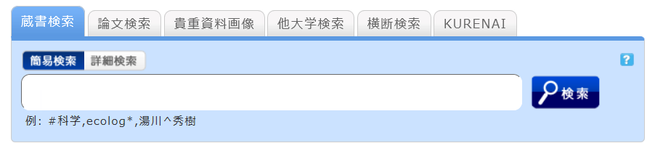
KULINEから探せるようになった！
学位論文も
近隣の公共図書館所蔵情報なども
貴重資料画像
リポジトリ

Slide 6



キーワードで探してみよう
検索例
1_「iPS細胞」「山中先生」に関する文献を探す
2_「レポートの書き方」についての文献を探す

Slide 7
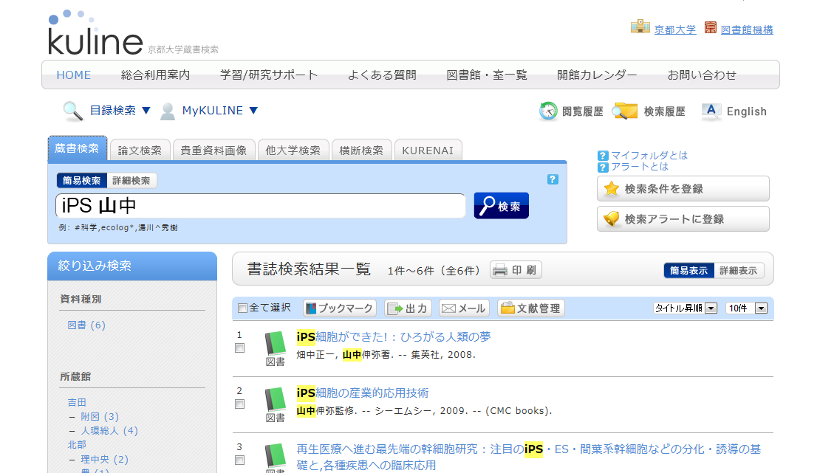
1_iPS × 山中先生：蔵書検索

Slide 8
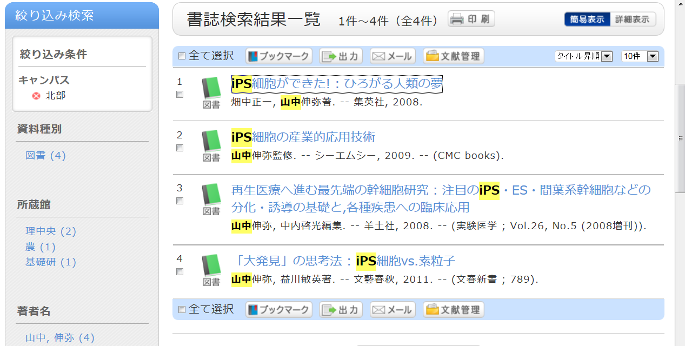
絞り込み検索_「山中×iPS」×「北部」
1_iPS × 山中先生
「絞り込み検索」を活用!!
（キャンパスで絞り込む）

Slide 9
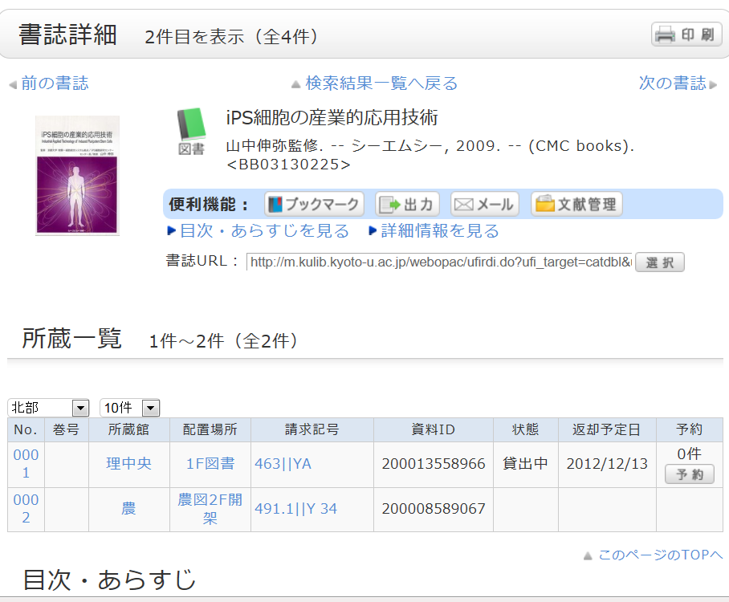
検索結果の見方
1_iPS × 山中先生
所蔵館についての情報
配架マップなど
背ラベルの記号

Slide 10
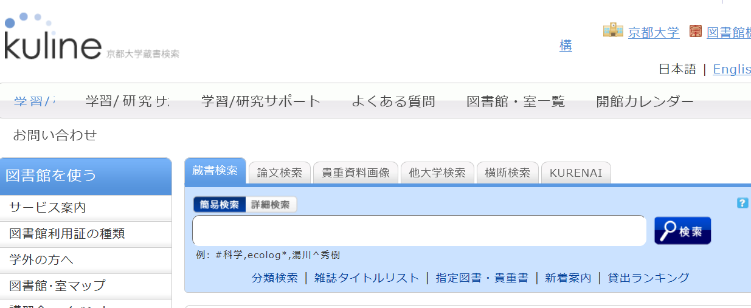
2_レポートの書き方：蔵書検索
2_レポートの書き方
「詳細検索」を活用!!
（詳しい条件指定が可能）

Slide 11
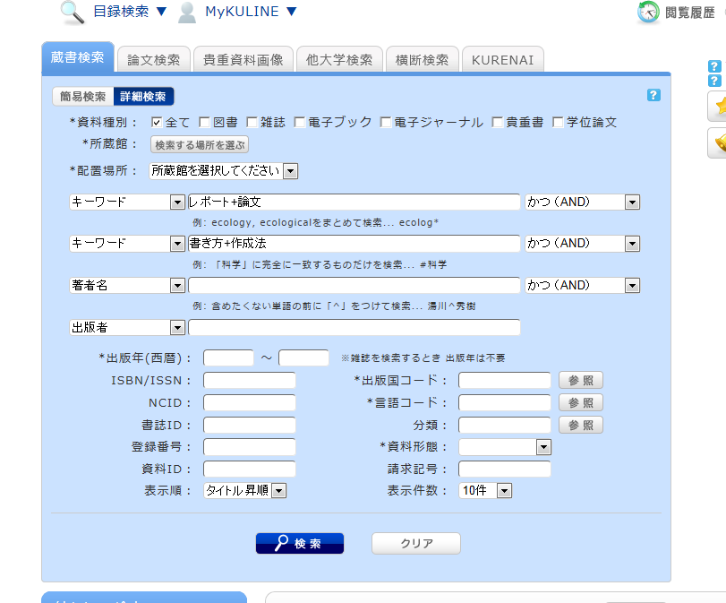
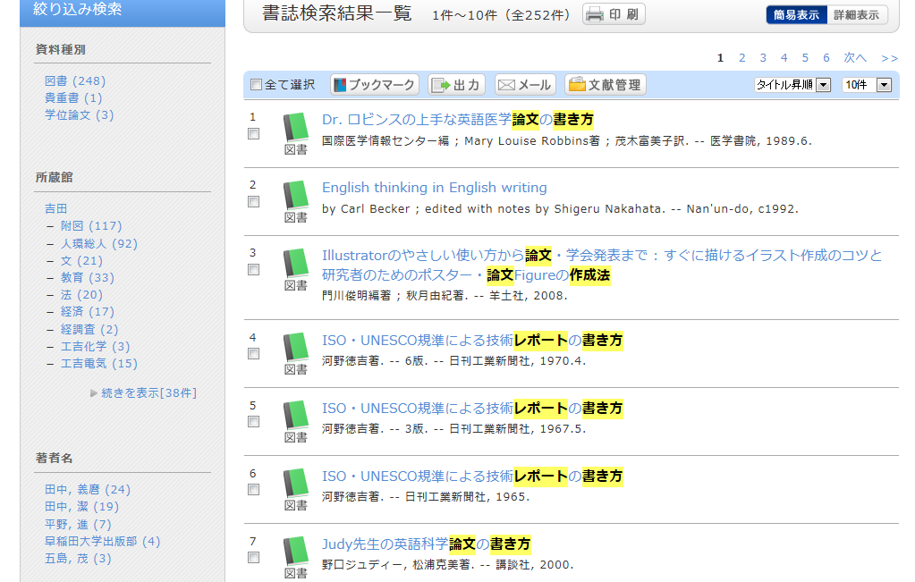
2_レポートの書き方：蔵書検索
2_レポートの書き方

Slide 12
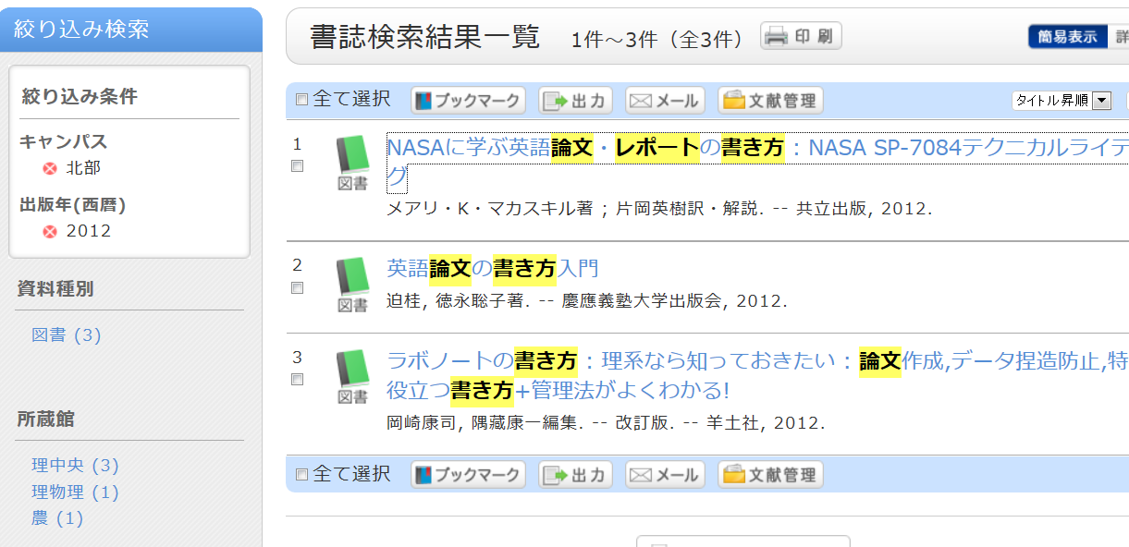
絞り込み検索_3
2_レポートの書き方
「絞り込み検索」を活用!!
（出版年で絞り込む）

Slide 13
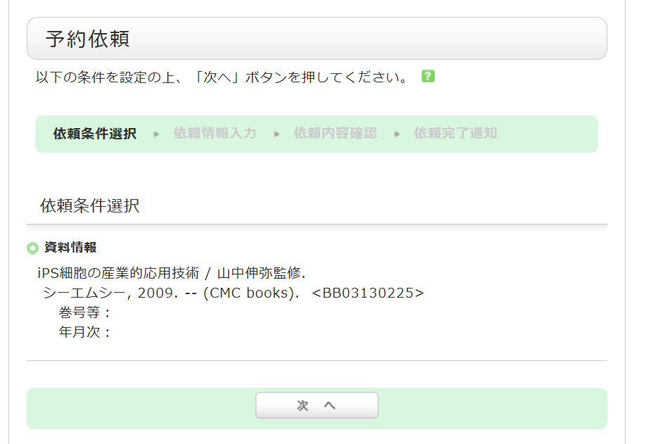
貸出予約
ECS-IDの入力

Slide 14
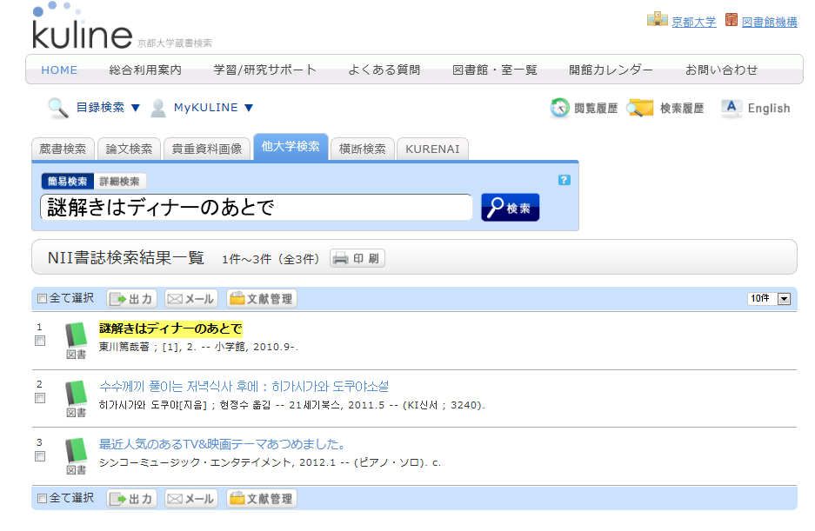
探している資料がないとき

Slide 15
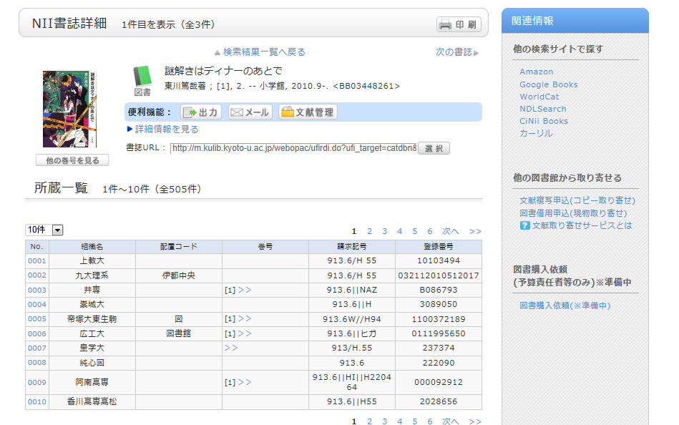
他大学の資料も検索できます

Slide 16
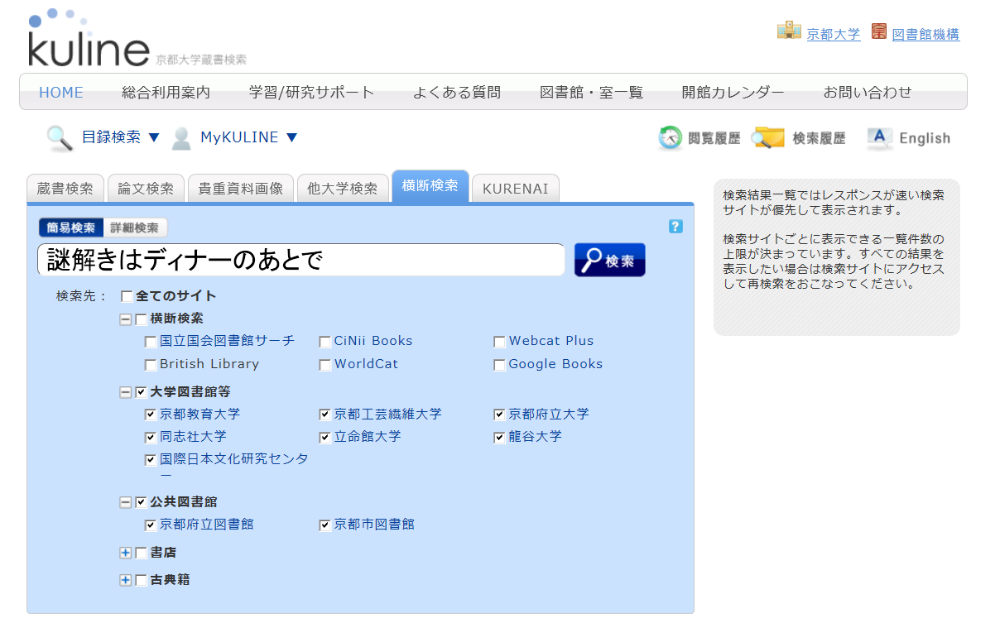
その他外部サイトも検索できます
Notes:
「横断検索」の紹介。
他大学検索との違いを簡単に説明。
・「他大学検索」は、大学、研究機関の所蔵資料を検索します。
・「横断検索」は、国会図書館、近隣大学図書館、公共図書館や書店サイトなど、さまざまな外部サイトを検索します。
使い分けはお好みで。

Slide 17
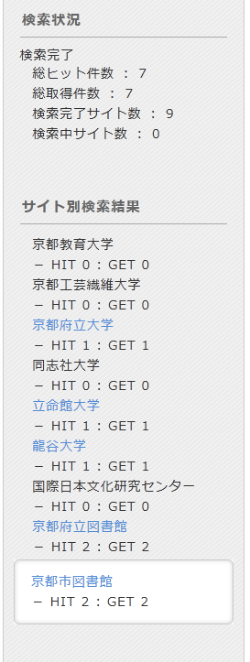
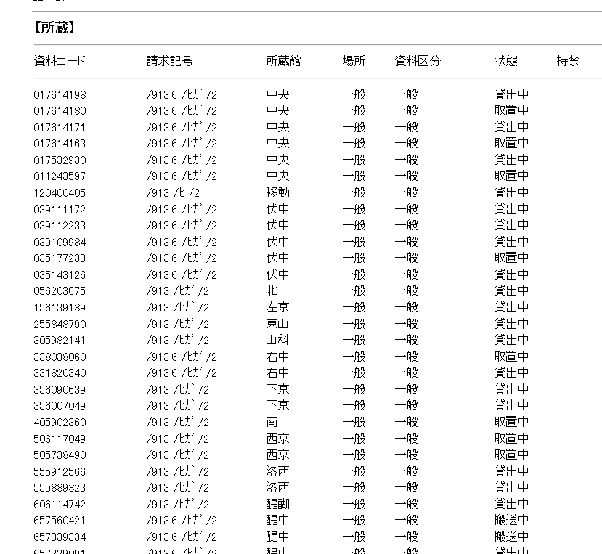
京都市図書館の所蔵も

Slide 18
便利な検索記号
前方一致検索
アスタリスク＊を使う
Cat Dog → 11件
Cat* Dog* → 293件
外国語の場合＊をつけてあいまいにした方が
効率の良い検索ができる場合もある。
Cats, Dogs,
Dogma ・・・
などヒットする

Slide 19
便利な検索記号
リテラル検索（単語として一致させる検索）
「科学」という雑誌が読みたい
シャープ# を使う
科学 6万3千件以上
一覧表示可能件数を超過
「雑誌で絞り込み」しても、4,950件！
＃科学 加えて「雑誌で絞り込み」 3件
「球の科学」
など・・・

Slide 20
本だけではなく雑誌も!!
雑誌論文を読もう!!
雑誌論文は、図書よりも細かいテーマに
ついて詳しく掘り下げて書かれたものが
多いため、文系・理系を問わず調査に欠
かせないツールです。

Slide 21
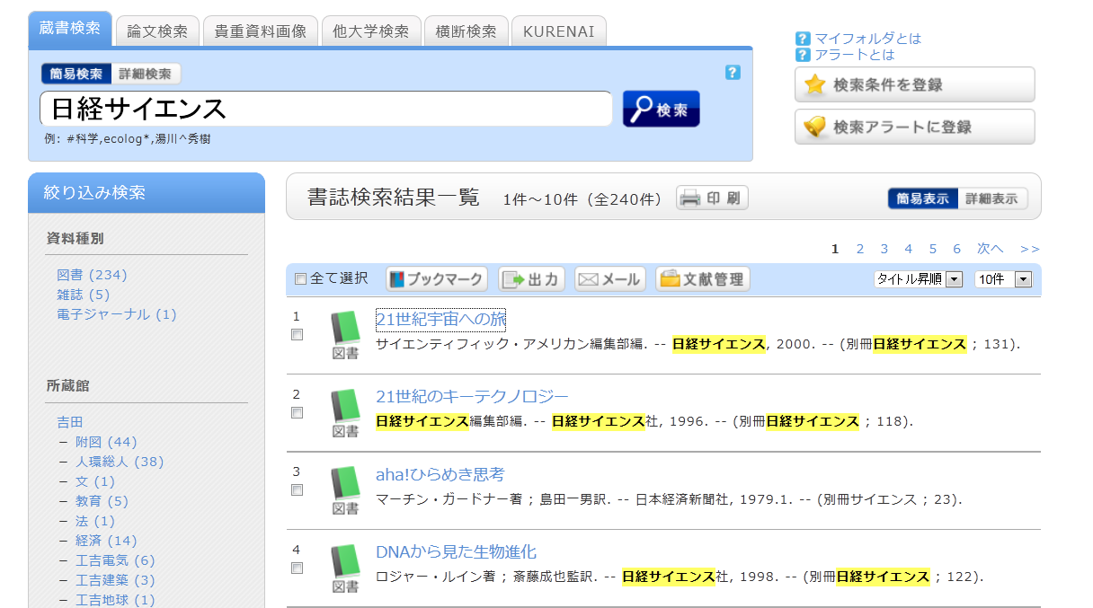
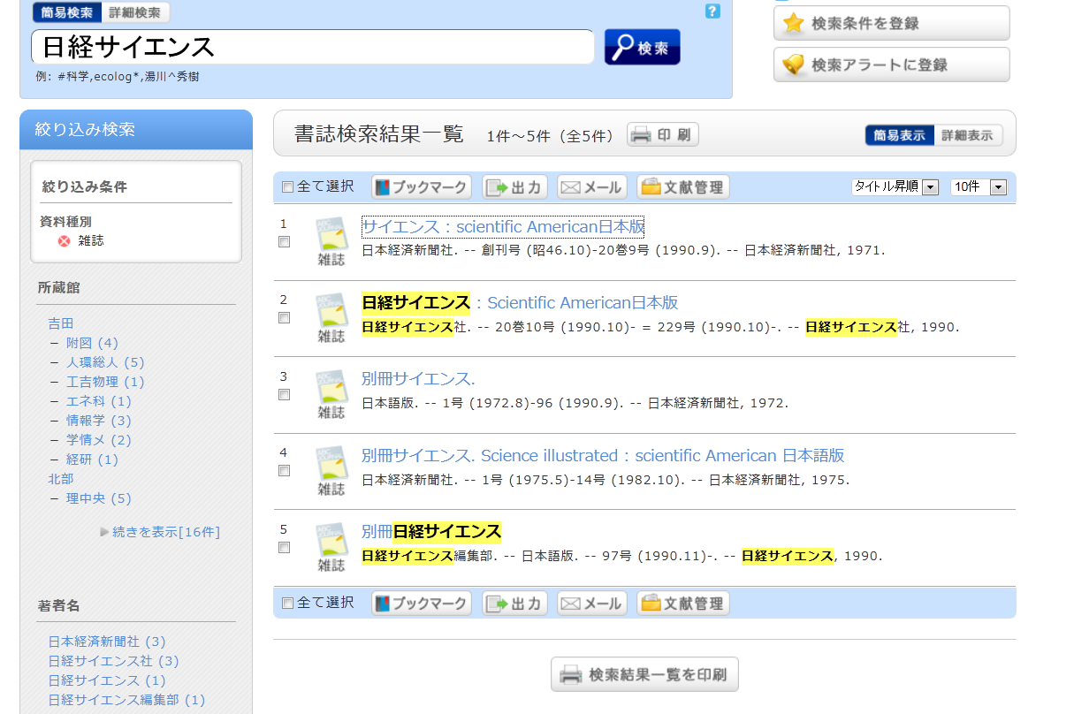
『日経サイエンス』が読みたい_1
「絞り込み検索」を活用!!
（「雑誌」で絞り込む）

Slide 22
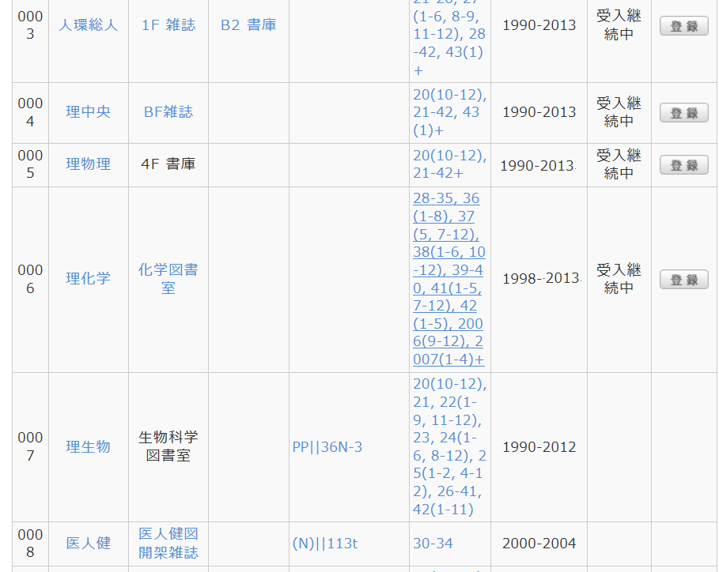
『日経サイエンス』が読みたい_1
雑誌は巻号や年月次までcheck
巻号
年月次

Slide 23
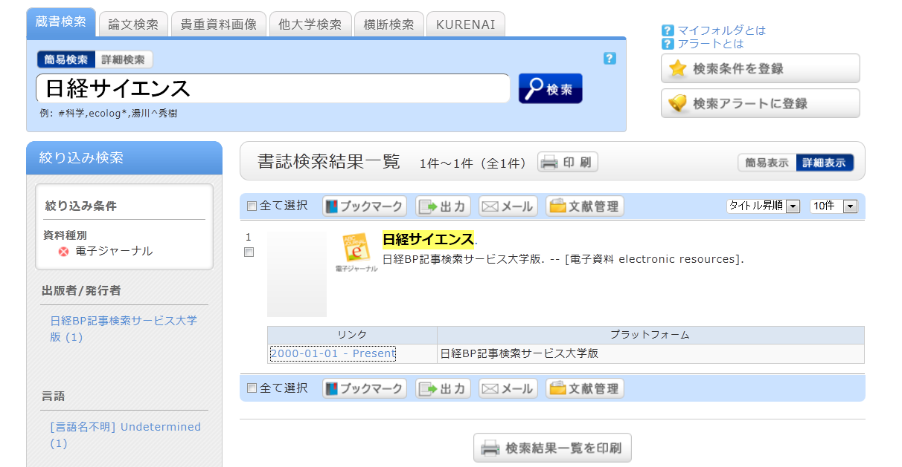
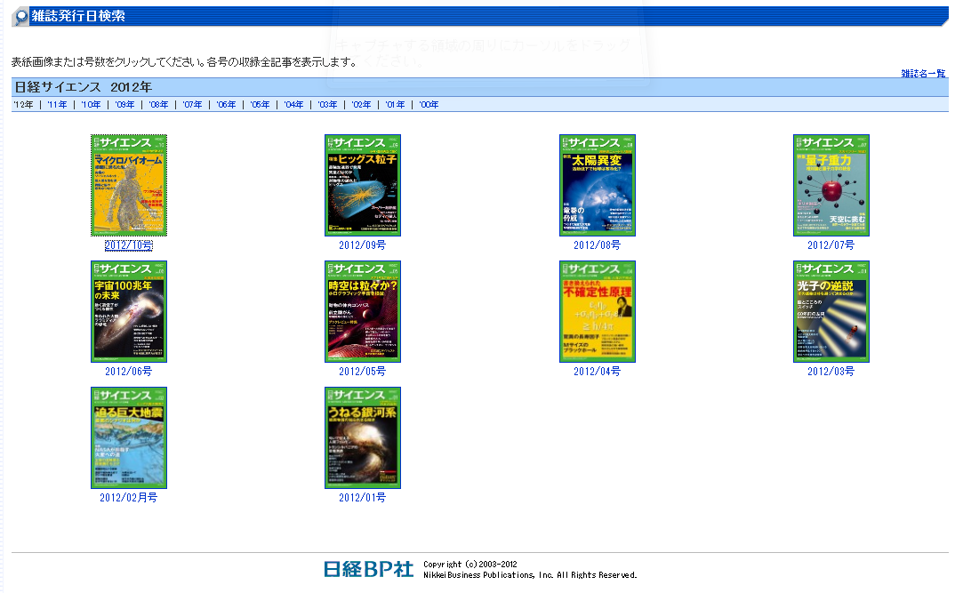
『日経サイエンス』が読みたい_2
「絞り込み検索」を活用!!
（「電子ジャーナル」で
絞り込む）

Slide 24
論文を探そう!!
気になる雑誌を定期的にチェックするのも必要ですが、テーマに沿った雑誌論文を検索してチェックするのも大切です。

Slide 25
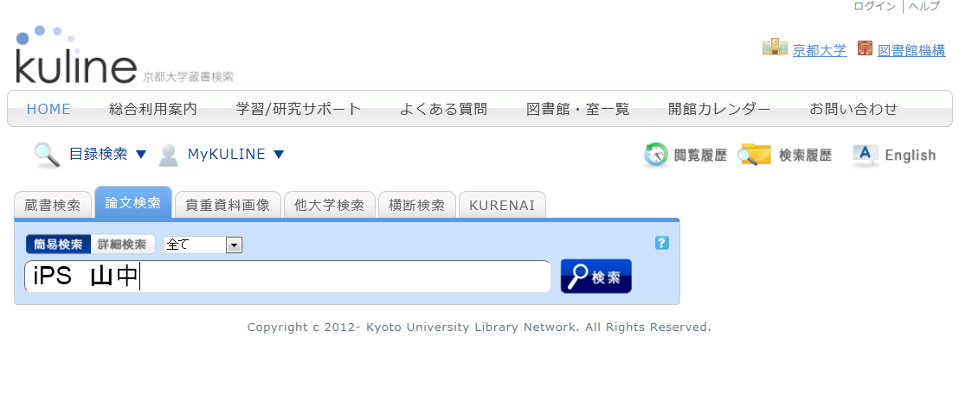

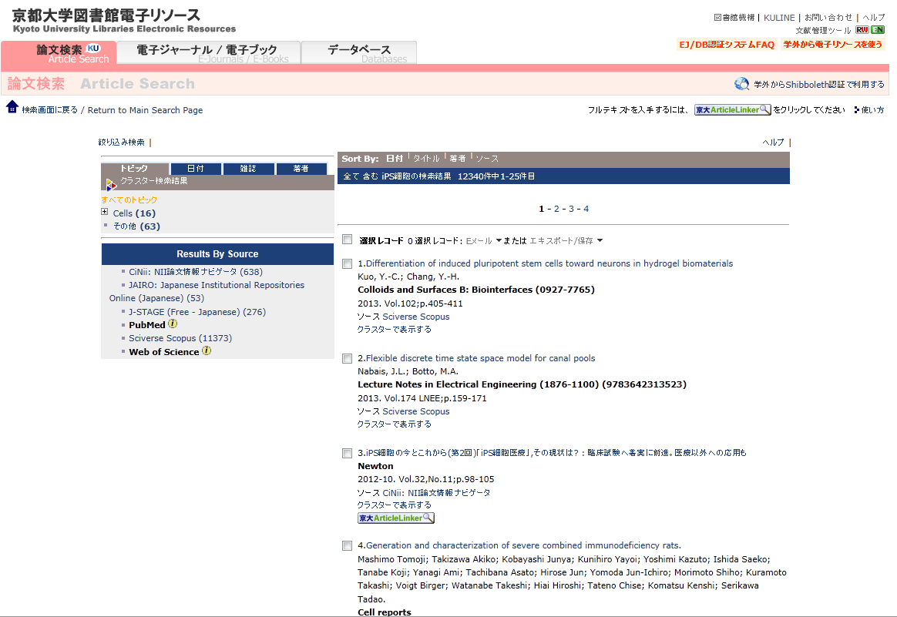
1_iPS × 山中先生：論文検索
いくつものデータベースを
まとめて検索

Slide 26
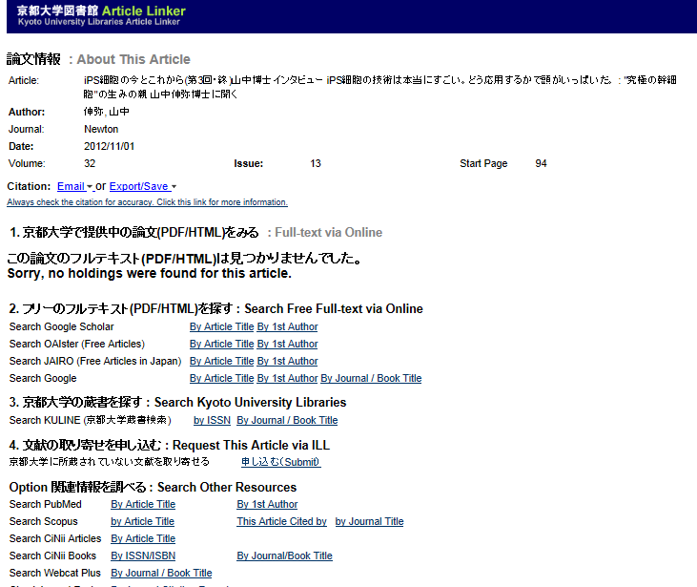
ArticleLinker??
検索した論文情報が
そのまま記載!
電子ジャーナルで入手可能な場合はここにLINKが表示!
電子ジャーナルがない場合は、学内で冊子体を探す！Search KULINE!
学内で入手できない場合は、学外から取り寄せる! KULINEの申し込み画面にジャンプ!

Slide 27
手に入らなかった資料は
相互利用サービス
  他機関図書館訪問（所属館に問い合わせ）
    事前に図書館からの照会が必要
  文献複写申込（コピー取り寄せ）＊KULINEから
    コピー代（1枚35～60円）＋送料で必要部分の
    コピーを送付してもらう
  図書借用申込(現物取り寄せ) ＊KULINEから
    往復の郵送料で図書を送付してもらい、利用する
Notes:
ここまでで手に入らなかった資料については、次のようなサービスを提供しています。
「訪問利用」所属館に相談してください。
「複写申込」「貸借申込」はKULINEから依頼できます。

Slide 28
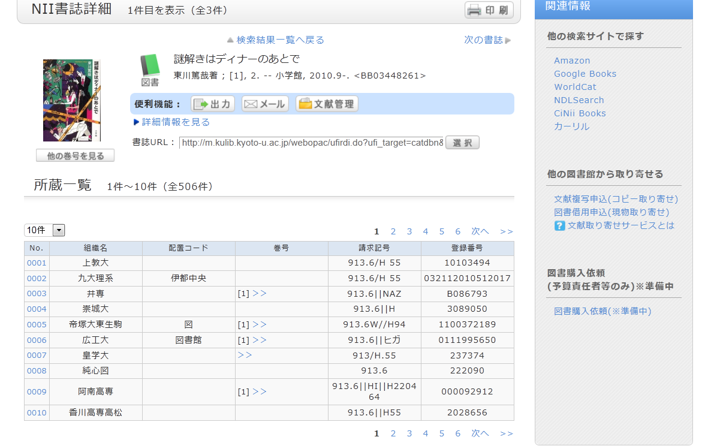
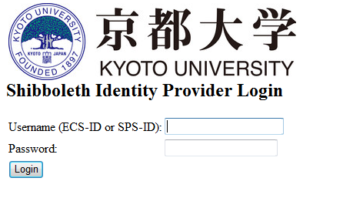
KULINEから申し込み
（複写、貸借）
ECS-IDでログイン

Slide 29
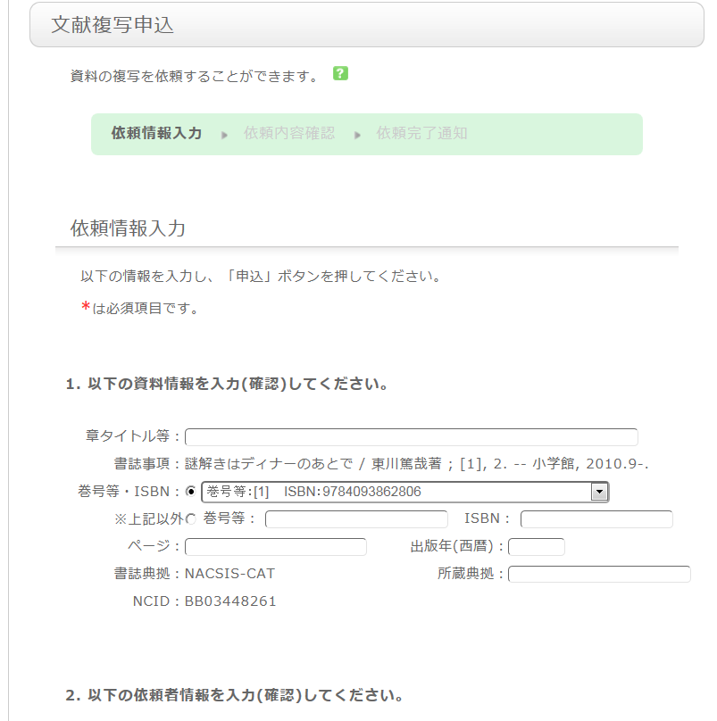
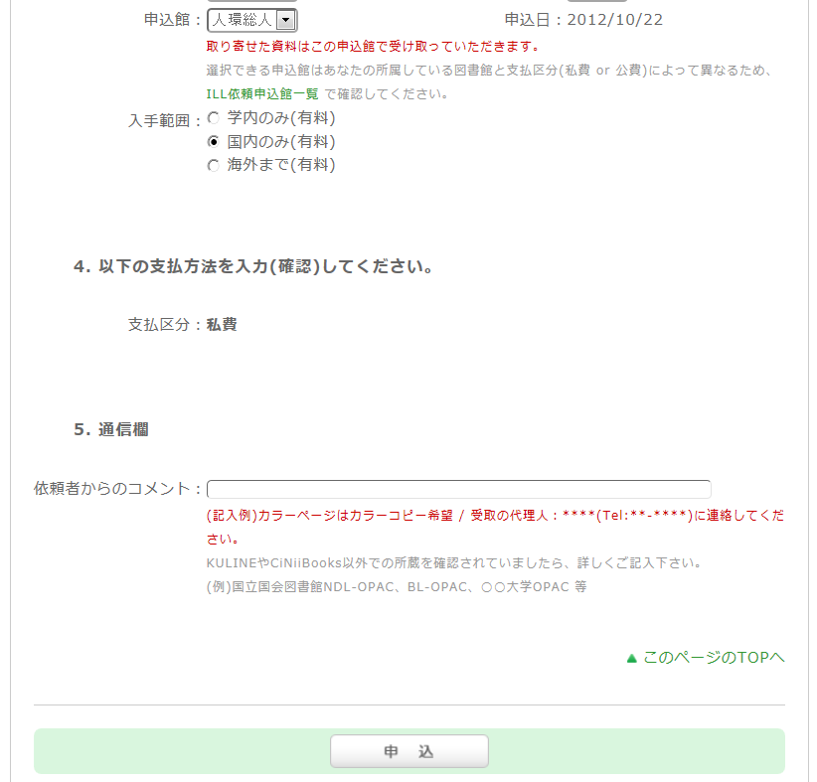
依頼画面サンプル

Slide 30
MyKULINEでできること
貸出予約
貸出更新（延長）
文献複写申込（コピー取り寄せ）
図書借用申込(現物取り寄せ)
ブックマーク
・・・などなど

Slide 31
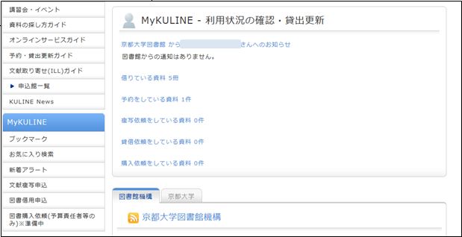
ECS-IDでログイン

Slide 32
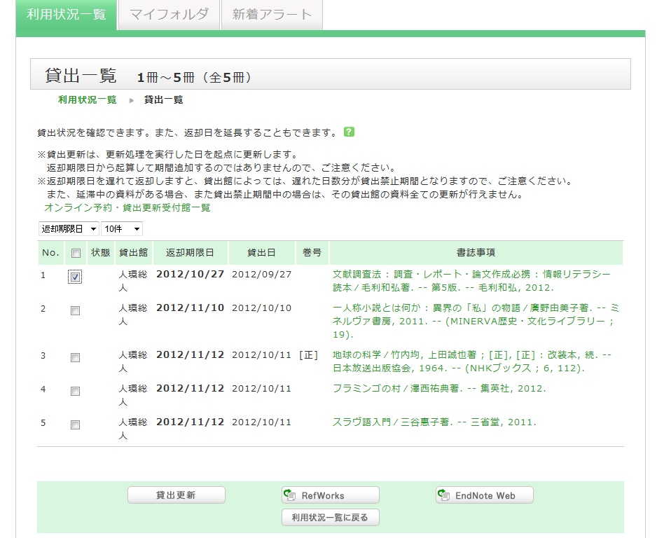
貸出更新（延長）

Slide 33
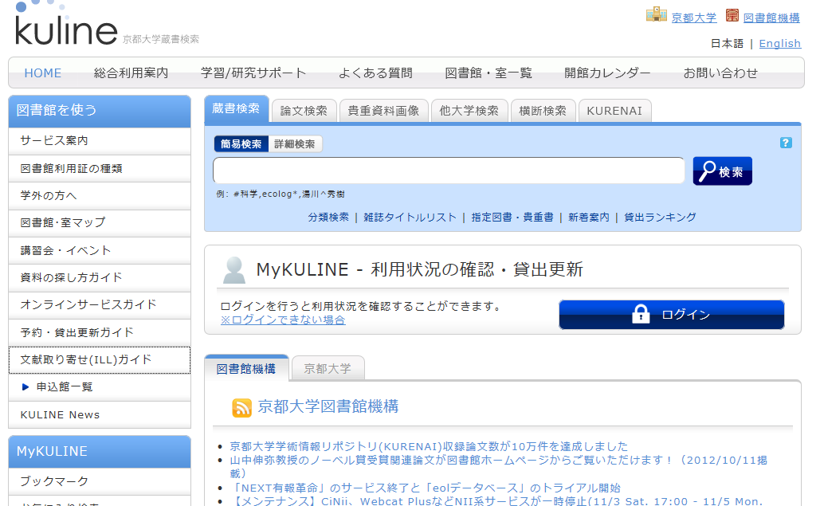
KULINEと学内の図書館の
スムーズな利用のために
Notes:
また、KULINEには学内の図書館全体にかかわるお知らせ、開館カレンダー、さまざまな利用ガイドなど便利なリンクが備わっています。ぜひご利用ください。

Slide 34
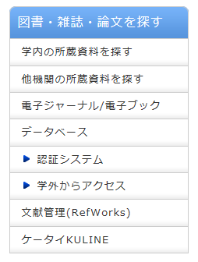
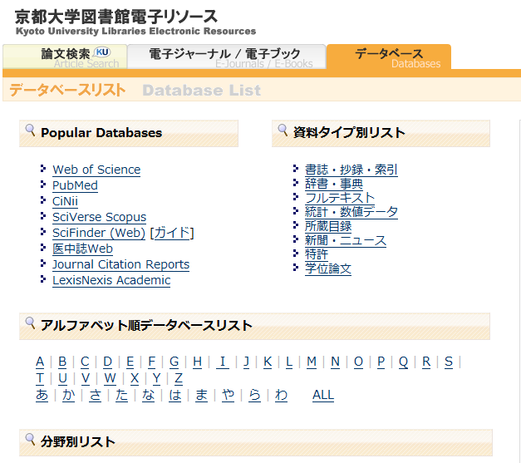
KULINEから発展して
日本語文献を検索する
基本的なデータベース
  CiNii（Books, Articles)
Notes:
KULINEから、さまざまな電子ジャーナルやデータベースへのリンクされています。
今回はこの中で、「CiNii」をご紹介します。

Slide 35
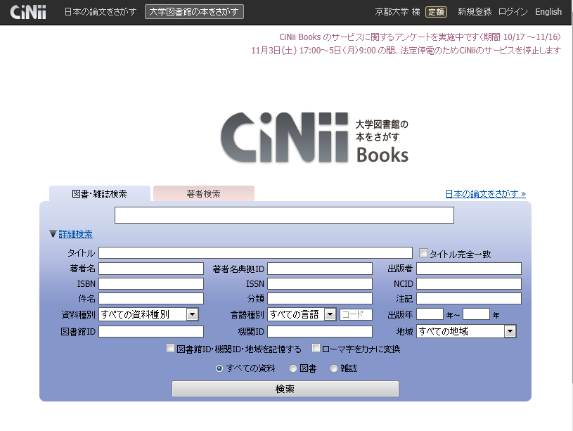
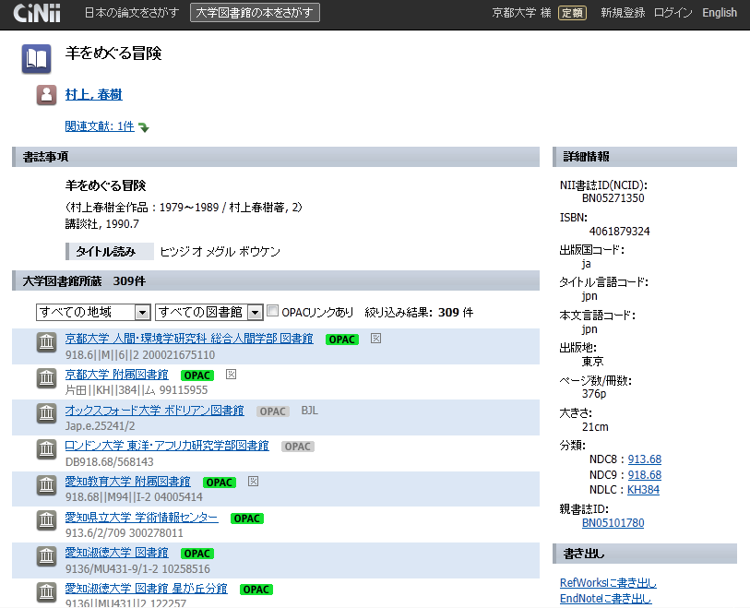
CiNiiBooks
国内の大学・研究機関が所蔵する
図書・雑誌を検索
Notes:
KULINEの「他大学検索」と同じ内容。使い勝手がよい。（地域絞込みや、京大が一番最初に表示される機能など。）

Slide 36
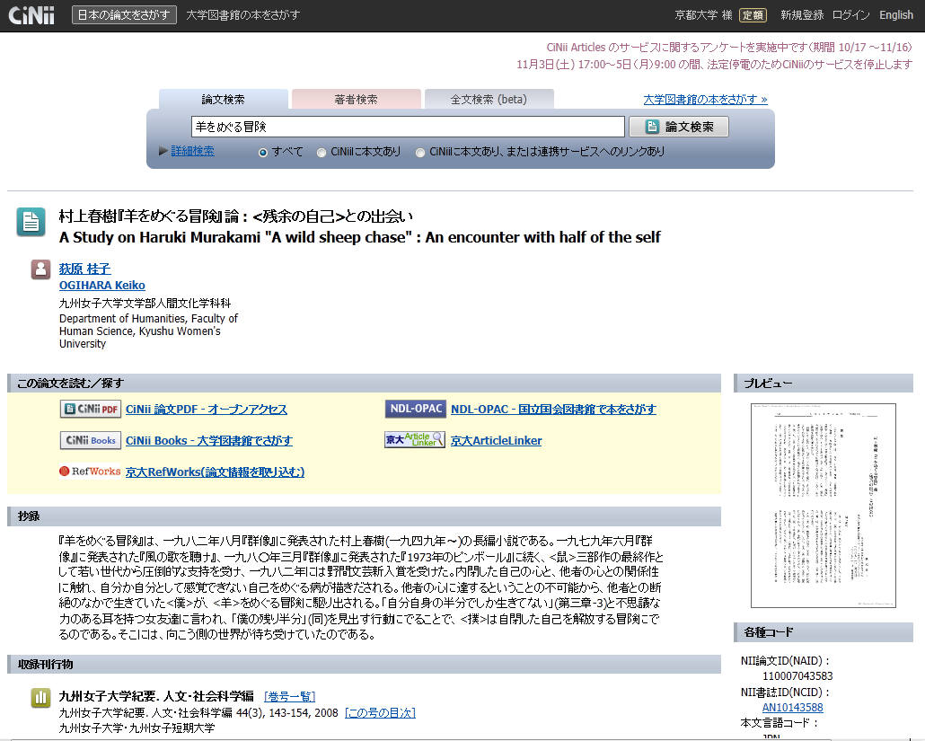
CiNIiArticles
国内で刊行された雑誌論文を網羅的に検索
フルテキストリンクがなければ京大ArticleLinkerへ!!
フルテキストへ
Notes:
日本の雑誌論文が検索できる、最大のデータベース。フルテキストへのリンクがあるものも。
リンクがなければ、京大Article LinkerからフルテキストへのリンクやILL申し込みにジャンプできる。

Slide 37
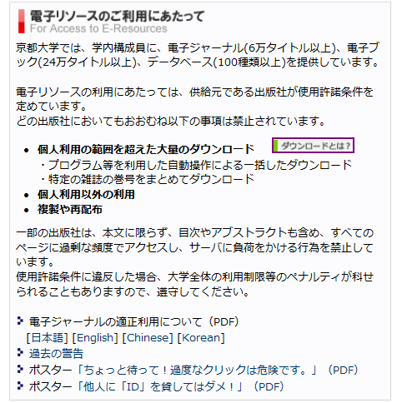
電子ジャーナル利用にあたって

Slide 38
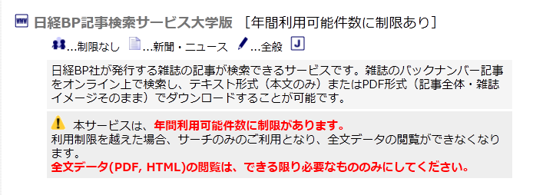
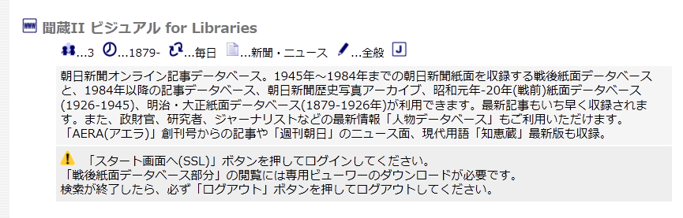
利用条件はサービスごとに

Slide 39
KULINE!!
KULINEを出発点に、幅広い文献収集を!!
お困りのときは・・・
  ヘルプ画面（よくある質問）をご参照ください。
  お気軽に所属図書館にご相談を!!
共用のPCでMyKULINEを使ったら ログアウトをお忘れなく。

